Slide 1
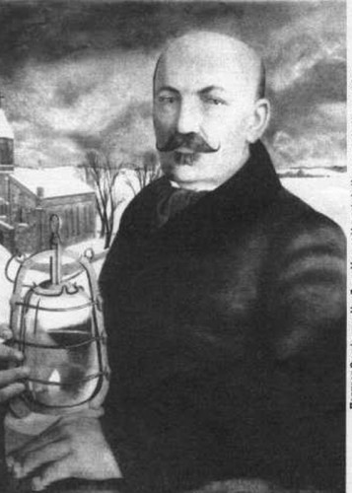
Станислав Нарбут-автор рецепта вечной молодости
Презентацию подготовила
Студентка биологического факультета
Группы БИ-53
Снопок Ксения Сергеевна

Slide 2
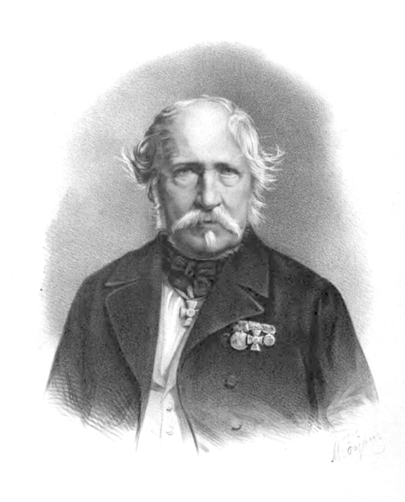
Станислав Нарбут родился 4 мая 1853 года в имении Шавры на Гродненщине. Его отец, Теодор Нарбут был всесторонне одарённым человеком, проявил себя как талантливый военный инженер, историк, археолог, краевед, автор проекта Бобруйской крепости.

Slide 3
В 1872 году С. Нарбут поступил в Баварский университет в Мюнхене. За участие в студенческих волнениях был исключён и арестован. Арест удалось заменить штрафом. Через несколько месяцев Станиславу удалось восстановиться в университете.
В 1879 году С. Нарбут выдержал испытания на степень доктора медицины. Тут же защитил докторскую диссертацию. В те времена, чтобы работать в России, необходимо было подтвердить диплом учёбой в российском учебном заведении. Станислав успешно сделал это, окончив университет в г. Дерпте (ныне г. Тарту) в 1891 году. Первые годы лечебной практики прошли за границей. После Германии местом жительства С. Нарбута стала Браславщина, куда он впоследствии приехал работать земским врачом.

Slide 4
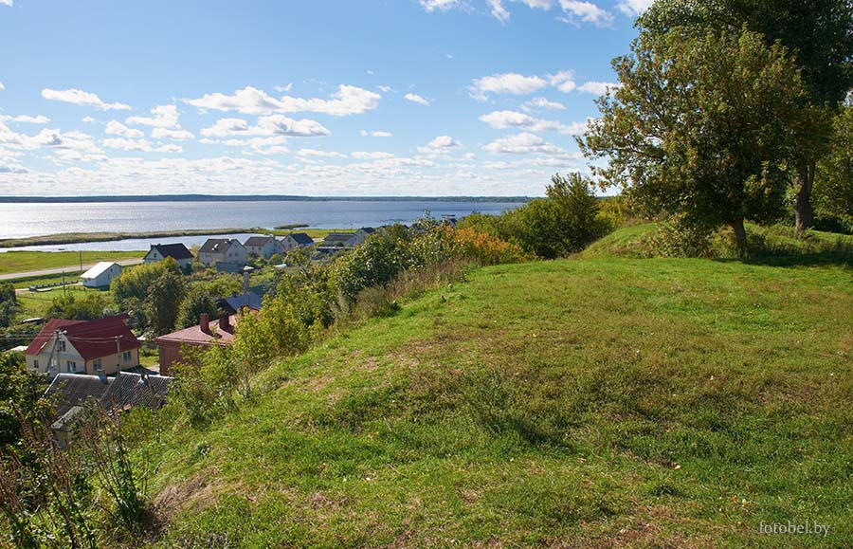
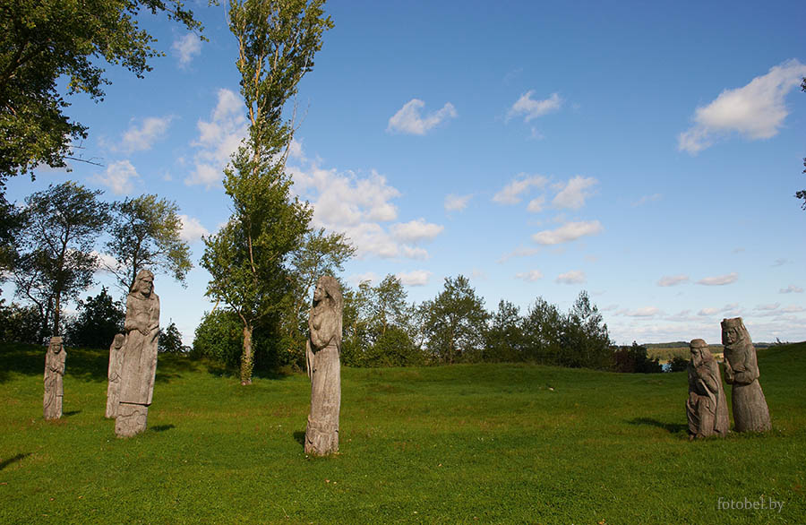
На государственную службу поступил в 1904 г. После учёбы в крупных городах молодой врач был полон амбициозных карьерных устремлений и желал в дальнейшем поменять место работы. Но придя в центр Браслава, на Замковую гору, он увидел с высоты неповторимую чарующую красоту местных озёр. Маленькое, захолустное, но поразительно красивое местечко настолько понравилось С. Нарбуту, человеку с тонкой поэтической натурой, что он остался тут до конца своих дней.

Slide 5
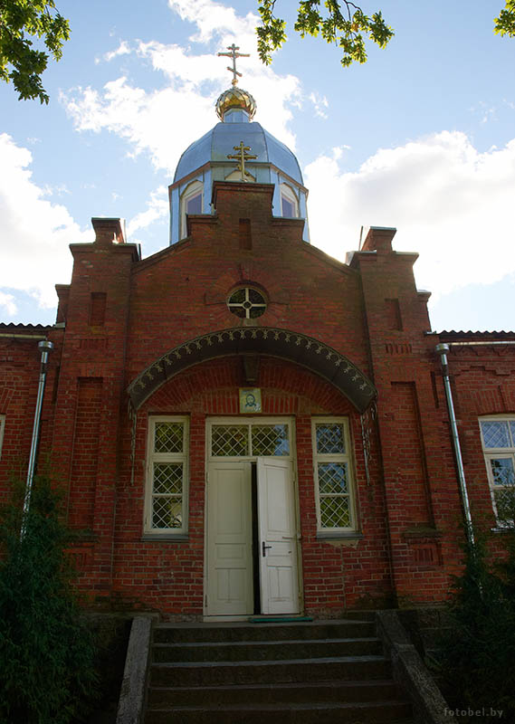
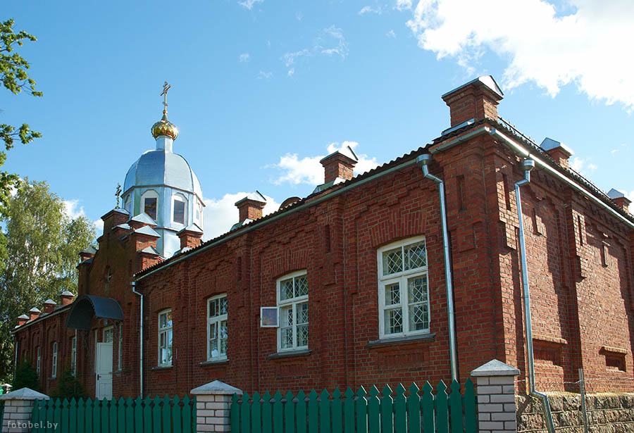
В 1906 году благодаря его стараниям, инициативе в Браславе была открыта первоклассная по тем временам клиника. Он не только добился строительства больницы в Браславе, но и даже пожертвовал на это часть своих средств. Благодаря С. Нарбуту была построена лечебница возле Замковой горы, которую очень часто называли «нарбутовской».

Slide 6
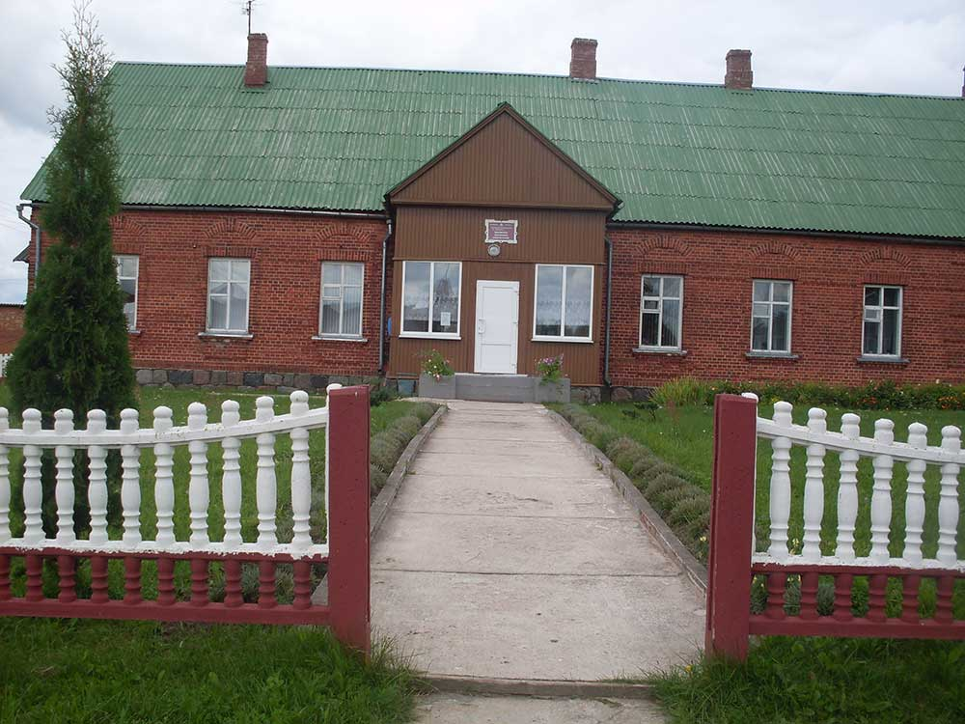
Браслав получил первоклассную по тем временам больницу. Каменный главный корпус выделялся среди деревянных построек местечка. Он стал самым приметным, красивым большим зданием общественного предназначения за всю историю города. И сейчас это красное кирпичное здание хорошо видно с Замковой горы. Возведённая за 1,5 года лечебница служила людям почти 90 лет, она функционировала в качестве больницы до 1994 года.

Slide 7
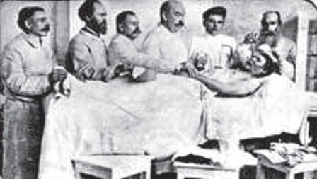
После строительства больницы С. Нарбут развернул активную хирургическую деятельность, выполняя многочисленные вмешательства при лечении хирургической, акушерской, офтальмологической, гинекологической, с полной самоотдачей боролся с инфекционными заболеваниями и высокой детской смертностью на тот момент. Доктор был безотказным в лечении и помогал всем, кто просил помощи. Немало обошёл домов, где лечил больных, которые не могли сами приехать на приём к врачу. Бывало и такое, что больной ребёнок лежал на печи, и чтобы не беспокоить его, врач сам туда взбирался и осматривал больного. В тех случаях, когда человек не мог заплатить за лечение, он оказывал помощь бесплатно, а иногда даже помогал достать лекарства.

Slide 8
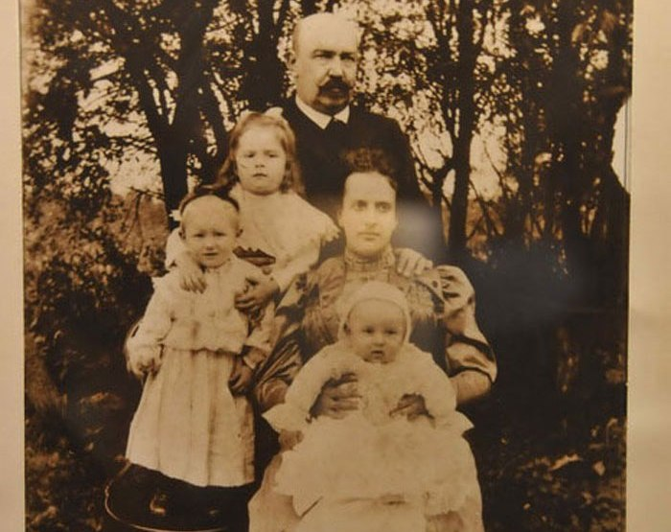
С. Нарбут был известен своей общественной деятельностью. Он был режиссёром и актёром любительского театра, издавал газету «Дух Браславца», создал пожарную дружину, боролся с любителями выпить и торгашами, спекулирующими на пагубном человеческом пристрастии, нёс просвещение в народные массы. Женился Нарбут в 48 лет с женой Людвикой Рудницкой жили дружно, гостеприимно. Родили 3 дочерей и сына. Потомки живут в Польше.

Slide 9
Накануне первой мировой войны С.Нарбут «вне очереди» был представлен к титулу коллежского советника. В годы войны возглавлял лазарет на Северо-Западном фронте. Был ранен и стал инвалидом. Только в начале 1919 г. Нарбут вернулся к врачебной практике. Новые польские власти с подозрением относились к «русскому чиновнику», который оказывал помощь раненым красноармейцам. Доктор, несмотря на это, собирал кадры охраны здоровья, отстаивал врачей и фельдшеров православного вероисповедания, которые были неугодны польским властям.
Польская администрация забрала главное здание больницы. Доктор переживал, до самой смерти не мог примириться с таким решением. В своей бывшей лечебнице С. Нарбут занимал небольшую комнатушку, где располагалась канцелярия отдела здоровья. Его рабочий день был насыщен медэкспертизами и осмотрами, работой в комиссиях, судебных заседаниях, инспекторскими осмотрами учреждений. Под контролем поветового лекаря, которым он стал 1 октября 1919 г., были аптеки, предприятия пищевой промышленности, школы, бани. Он организовывал противоэпидемические мероприятия, санитарное дело.

Slide 10
В январе 1925 г. С. Нарбут покинул службу. Ему было почти 72 года. Но продолжал помогать людям. 11 марта 1926 г. С. Нарбут умер, выполняя свой врачебный долг. Он тяжело заболел, возвращаясь поздней осенью с визита от больного. Проводить доктора в последний путь собралась огромная толпа людей не только из местечка, но и со всей Браславщины. Согласно его желанию, врач был похоронен в Браславе. Благодарные жители выкупили для погребения участок в центре города. Простой деревянный крест на могиле со временем заменили специально спроектированным памятником.

Slide 11
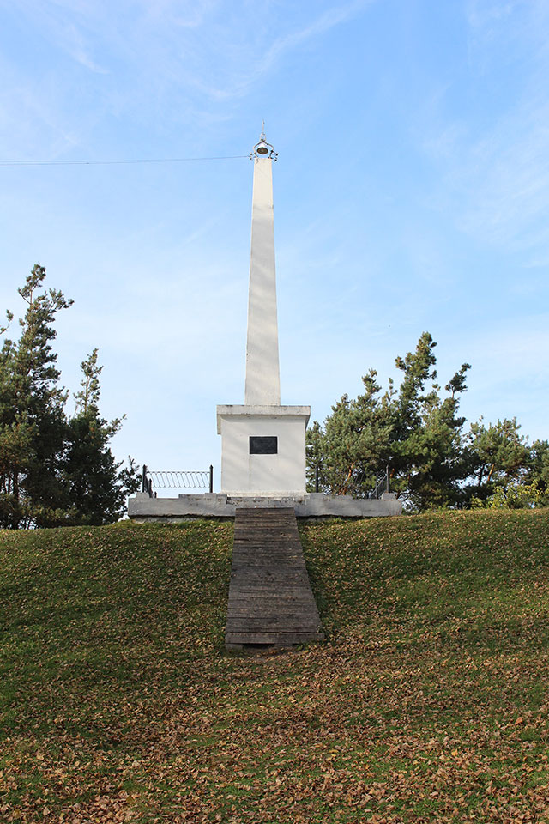
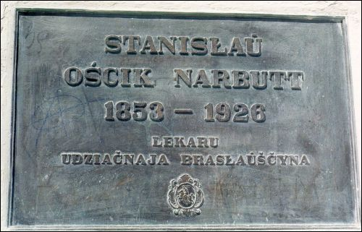
Памятник стоит на Замковой горе, где доктор Нарбут в редкие свободные минуты любил сидеть и смотреть на голубую гладь озёр. Памятник украшает бронзовая доска с надписью на белорусском языке латиницей: «Станiслаў Осцiк Нарбут. 1853–1926. Лекару ўдзячная Браслаўшчына». Памятник на могиле, возведённый на деньги простых людей, – массивный куб на бетонной плите и стела, увенчанная на высоте 12 метров фонарём. По форме он напоминает свечу, один из главных символов врачевания.

Slide 12
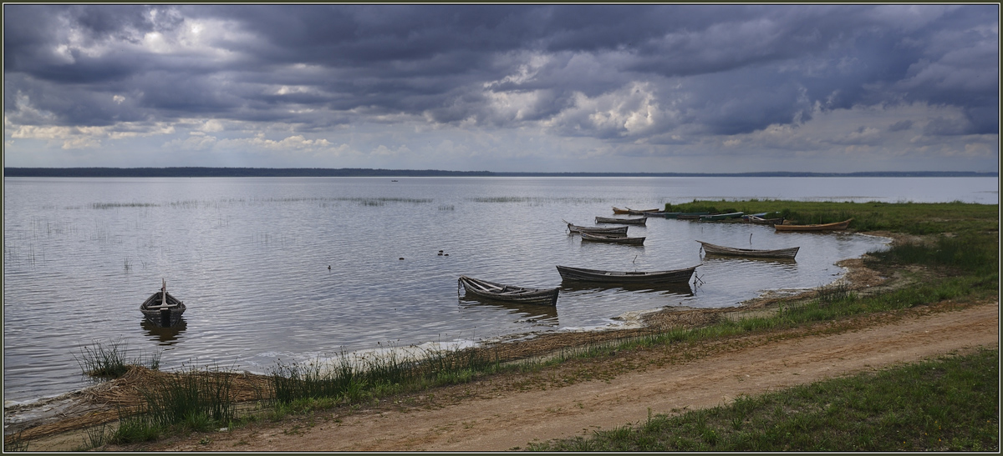
Фонарь на вершине олицетворяет ту беспредельную, жертвенную самоотверженность, присущую профессии медика, которая выразилась в древнем девизе врачей: «Светя другим, сгораю сам». Дежурные полицейские должны были в темное время, в непогодь включать мощный фонарь – уникальный памятник был ещё и маяком. По устным сведениям, фонарь, работающий как маяк, помогал ориентироваться в тумане рыбакам на озере Дривяты.

Slide 13
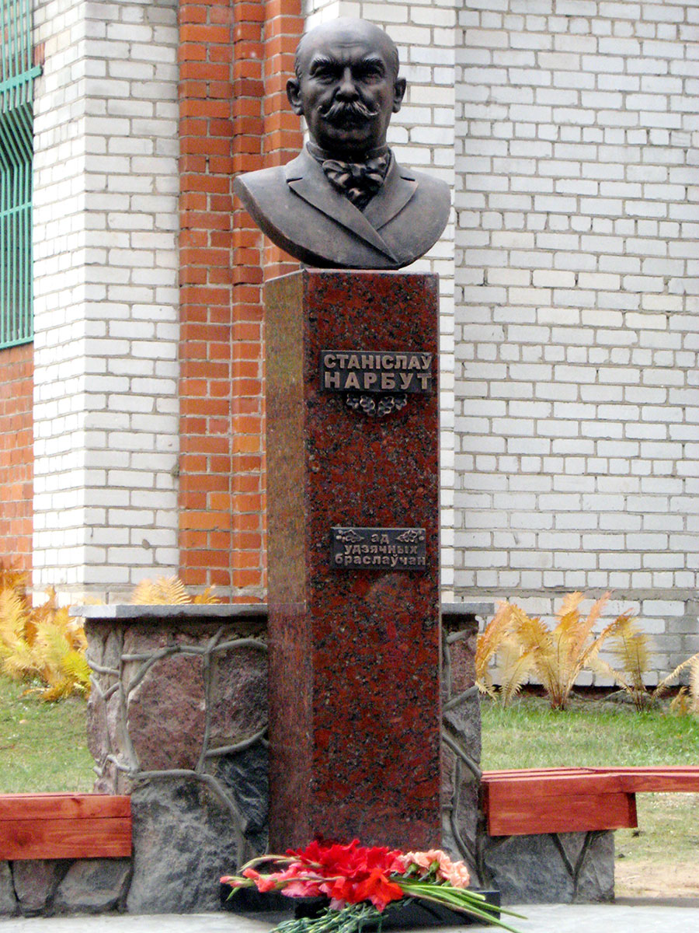
В Браславской центральной районной больнице (ЦРБ) установлен бронзовый бюст народному доктору Станиславу Нарбуту. Место выбрали в центре больничного двора, на перекрестке дорожек, ведущих к подразделениям медицинского учреждения, чтобы каждый врач мог мысленно поздороваться с коллегой, который уже второе столетие учит нас главному в медицине – милосердию и беззаветной преданности профессии. В здании Нарбутовской больницы сегодня находится скит Полоцкого Свято-Евфросиньевского монастыря, что, наверное, объяснимо и глубоко символично, ведь во врачевании нуждается не только тело, но и душа человека.

Slide 14
Спасибо за внимание!

